Slide 1
Software Testing Foundation
第三部分：测试设计技术

Slide 2
本部分内容主要对应于书上第五章

Slide 3
本章目标
通过本章的学习，理解并掌握：
掌握常用的黑盒测试设计技术
掌握常用的白盒测试设计技术

Slide 4
本章内容
黑盒测试技术
白盒测试技术

Slide 5
知识回顾
软件测试的基本过程
测试分析及设计是将测试目标转换为显性的测试条件及测试用例的活动。主要任务：
评审测试的依据（如需求、架构、设计、接口等）
评估测试依据及测试对象的可测试性
在对测试项、测试规格、行为及结构分析的基础上确定测试条件的优先级
设计测试用例并确定优先级
确定测试数据的必要性
设计并配置测试环境，识别所需的基础设施及工具
开始
计划
控制
分析和设计
分析和设计
实现和执行
测试出口准则评估
后期测试活动
结束

Slide 6
由此得知，在测试分析及设计阶段的主要任务就是进行测试用例的设计。
测试用例：
为特定目标或测试条件而开发的一组输入值、执行前置条件、期望结果和执行后置条件。
在设计测试用例时，建立每个需求和测试用例之间的关联，以确定测试对需求的覆盖率，同时便于估算需求变更对测试的影响。

Slide 7
在执行测试用例之前，应先确定期望结果。否则，在测试过程中经常发生将错误结果误认为是正确结果的情况，从而遗漏真正的软件缺陷。
对测试对象进行测试可常用不同的方法：黑盒测试和白盒测试
黑盒测试常用于级别比较高的测试中，如集成测试、验收测试。白盒测试常常用于级别比较低的测试中，如单元测试、集成测试

Slide 8
1. 黑盒测试技术
常用的黑盒测试技术有：
  1.1 等价类划分法
  1.2 边界值分析法
  1.3 状态转移测试
  1.4 因果图和决策表
  1.5 用例测试
  1.6 其他黑盒技术

Slide 9
1.1 等价类划分法
项目案例：
某公司要求开发用于计算员工圣诞节奖金的应用软件。奖金多少取决于员工进入公司的时间长短。在需求中包含以下描述：进入公司超过3年的员工，可以得到其月工资的50%作为圣诞奖金；进入公司超过5年的员工，可以得到其月工资的75%作为圣诞奖金；而那些进入公司超过8年的员工，可以得到100%的月工资作为圣诞奖金；

Slide 10
分析测试需求
功能：计算奖金百分比
输入：进入公司的年限
输出：奖金百分比
计算规则：奖金额取决于进入公司的年限
  年限<=3 奖金=0%
  3<年限<=5 奖金=50%
  5<年限<=8 奖金=75%
  进入公司>8 奖金=100%

Slide 11
设计逻辑测试用例
测试用例编号 | 输入X （进公司年限） | 期望结果 （奖金百分比）
1 | x<=3 | 0
2 | 3<x<=5 | 50
3 | 5<x<=8 | 75
4 | x>8 | 100

Slide 12
转换成具体测试用例
测试用例编号 | 输入X （进公司年限） | 期望结果 （奖金百分比）
1 | 2 | 0
2 | 4 | 50
3 | 7 | 75
4 | 12 | 100

Slide 13
例：个人所得税计算
应纳税所得额 = 每月收入额 - 2000
个人所得税应纳税额=应纳税所得额×适用税率-速算扣除数
级数 | 含税级距 | 税率(％) | 速算扣除数
1 | 不超过500元的 | 5 | 0
2 | 超过500元至2000元的部分 | 10 | 25
3 | 超过2000元至5000元的部分 | 15 | 125
4 | 超过5000元至20000元的部分 | 20 | 375
5 | 超过20000元至40000元的部分 | 25 | 1375
6 | 超过40000元至60000元的部分 | 30 | 3375
7 | 超过60000元至80000元的部分 | 35 | 6375
8 | 超过80000元至100000元的部分 | 40 | 10375
9 | 超过100000元的部分 | 45 | 15375
注意，这里从2001到5000之间的任何数，其税率和速算扣除数都是一样的，因此，可以划分为一个等价类，从其中选取一个代表性数据进行测试。

Slide 14
解决方案-等价类划分法
等价类指测试对象将以相同方式来处理的一组数据值。
等价类测试的思想就是通过每个等价类中的一个元素标识测试用例。
在测试过程中，不仅要对有效输入的等价类进行测试，而且还要对无效输入值的等价类进行测试。

Slide 15

等价类划分法测试用例设计
等价类划分法测试用例设计的步骤：
(1)划分并标识等价类
  标识所有输入,对每个输入进行等价类划分，形成等价类表，每一等价类规定一个唯一的编号；
(2)为有效等价类设计测试用例
  设计一测试用例，使其尽可能多地覆盖尚未覆盖的有效等价类，重复这一步骤，直到所有有效等价类均被测试用例所覆盖；
(3)为无效等价类设计测试用例
  设计一新测试用例，使其只覆盖一个无效等价类，重复这一步骤直到所有无效等价类均被覆盖；
正面测试用例
负面测试用例

Slide 16
确定等价类的提示
根据规格说明确定输入和输出的规定范围和条件
针对每个规定的范围或条件，划分等价类：
  如果输入条件规定了取值范围，可定义一个有效等价类和两个无效等价类；
  如果规定了输入数据的个数，则类似地可以划分出一个有效等价类和两个无效等价类；
  如规定了输入数据的一组值，且程序对不同输入值做不同处理，则每个允许的输入值是一个有效等价类，并有一个无效等价类(所有不允许的输入值的集合)；
  如果规定了输入数据必须遵循的规则，可确定一个有效等价类（符合规则）和若干个无效等价类（从不同角度违反规则)；
如果不能确认在一个等价类中的数值是否被同样对待，则应该将此等价类进一步细分

Slide 17
划分等价类的规则
参见教材p88 确定等价类的提示
（1）如果输入条件规定了取值范围，可定义一个有效等价类和两个无效等价类。
例 输入值是学生成绩，范围是0-100
0 ～ 100
无效等价类
成绩<0
有效
等价类
0≤成绩≤100
无效等价类
成绩>100

Slide 18
将所得等价类表述如下：
参数 | 有效等价类 | 无效等价类
成绩 | 0≤x ≤100 ⁽¹⁾ | x < 0 ⁽²⁾
 |  | x > 100 ⁽³⁾
课上练习：
Windows文件名长度范围是1~255个字符。
有效等价类：？
无效等价类：？

Slide 19
划分等价类的规则
(2)如果规定了输入数据的个数，则类似地可以划分出一个有效等价类和两个无效等价类。
例：一个学生一个学期只能选取1-3门课程
有效等价类：①选修课程1-3门
无效等价类：①不选，②选修超过3门

Slide 20
将所得等价类表述如下：
参数 | 有效等价类 | 无效等价类
选修课程数 | 1≤x ≤3⁽¹⁾ | x < 1 ⁽²⁾
 |  | x > 3 ⁽³⁾
课上练习：

Slide 21
划分等价类的规则
(3)如规定了输入数据的一组值，且程序对不同输入值做不同处理，则每个允许的输入值是一个有效等价类，并有一个无效等价类(所有不允许的输入值的集合)。
例：输入条件说明学历可为:专科、本科、硕士、博士四种之一，则分别取这四种这四个值作为四个有效等价类，另外把四种学历之外的任何学历作为无效等价类
有效等价类： ①专科、 ②本科、 ③硕士、 ④博士
无效等价类： ①其它

Slide 22
将所得等价类表述如下：
参数 | 有效等价类 | 无效等价类
学历 | 专科⁽¹⁾ | 其它⁽⁵⁾
 | 本科⁽²⁾
 | 硕士⁽³⁾
 | 博士⁽⁴⁾

Slide 23
划分等价类的规则
(4)如果规定了输入数据必须遵循的规则，可确定一个有效等价类（符合规则）和若干个无效等价类（从不同角度违反规则)。
例：学院拨外线时，为“9”+外线电话号码
有效等价类：以“9”开头的9位数字串
无效等价类：非“9”开头的数字串、大于或小于9位的数字/字符串、9位非数字串

Slide 24
将所得等价类表述如下：
参数 | 有效等价类（vEC） | 无效等价类（iEC）
电话号码 | 以“9”开头的9位数字串① | 非“9”开头的9位数字串②
 |  | “9”开头的9位非数字串③
 |  | 大于或小于9位的数字/字符串④

Slide 25
等价类划分法例1
项目案例：
某公司要求开发用于计算员工圣诞节奖金的应用软件。奖金多少取决于员工进入公司的时间长短。在需求中包含以下描述：进入公司超过3年的员工，可以得到其月工资的50%作为圣诞奖金；进入公司超过5年的员工，可以得到其月工资的75%作为圣诞奖金；而那些进入公司超过8年的员工，可以得到100%的月工资作为圣诞奖金；

Slide 26
分析测试需求
功能：计算奖金百分比
输入：进入公司的年限
输出：奖金百分比
计算规则：奖金额取决于进入公司的年限
  年限<=3 奖金=0%
  3<年限<=5 奖金=50%
  5<年限<=8 奖金=75%
  进入公司>8 奖金=100%
假设员工在公司的工作年限不可能超过70年。

Slide 27
步骤1 ：划分等价类
首先确定司龄的有效输入范围：0~70
但0~70范围内的数据处理是不一样的，根据需求，很容易看出可划分为4个有效等价类（valid Equivalence Class）
参数 | 有效等价类（vEC） | 无效等价类（iEC）
司龄 | 0≤x ≤3^{（1）}
 | 3 < x ≤5^{（2）}
 | 5 < x ≤8^{（3）}
 | 8 < x ≤70^{（4）}

Slide 28
步骤1：划分等价类
除了正确的输入数据外，不正确的输入数据也必须进行测试。因此，还要找出无效等价类。
上例中有三个无效等价类
参数 | 有效等价类（vEC） | 无效等价类（iEC）
司龄 | 0≤x ≤3^{（1）} | X < 0^{（5）}
 | 3 < x ≤5^{（2）} | X > 70^{（6）}
 | 5 < x ≤8^{（3）} | 非数字^{（7）}
 | 8 < x ≤70^{（4）}

Slide 29
步骤2：为有效等价类设计测试用例
设计一测试用例，使其尽可能多地覆盖尚未覆盖的有效等价类，重复这一步骤，直到所有有效等价类均被测试用例所覆盖
由此达到以下测试用例：
  小于3年的司龄，例2
  大于3年且不超过5年的司龄，例4
  大于5年且不超过8年的司龄，例7
  大于8年且不超过70年的司龄，例10

Slide 30
步骤3：为无效等价类设计测试用例
设计一新测试用例，使其只覆盖一个无效等价类，重复这一步骤直到所有无效等价类均被覆盖；
由此达到以下测试用例：
  小于0，例-3
  大于70，例80
  无效输入，例f
切记：无效值要单独测试

Slide 31
完成测试用例
功能描述 | 根据给定公式计算奖金比例
用例目的 | 测试奖金比例计算的正确性
前提条件
编号 | 输入/动作 | 期望的输出/相应 | 实际情况
1 | 输入小于3年的司龄，例2 | 奖金比例为0
2 | 输入大于3年且不超过5年的司龄，例4 | 奖金比例为50%
3 | 输入大于5年且不超过8年的司龄，例7 | 奖金比例为75%
4 | 输入大于8年的司龄，例10 | 奖金比例为100%
5 | 输入司龄值：-3，80，f | 提示“司龄数据必须在0至70之间”

Slide 32
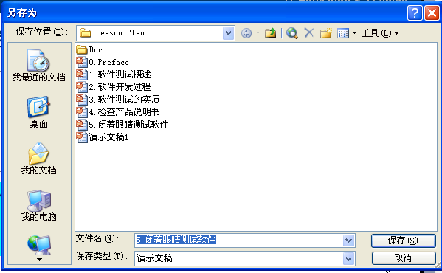
等价类划分法例2：
标准的Save as对话框
Windows文件名可以包含除了[\/:*？”<>|] 之外的任意字符。文件名 长度为1~255个字符。

Slide 33
分析测试需求
长度不超过255个字符
不能包含以下字符：\/:*？”<>|

Slide 34
步骤1 ：划分等价类
参数 | 有效等价类（vEC） | 无效等价类（iEC）
长度 | 1≤长度 ≤255^{（1）} | 长度＜1 ^{（3）}
 |  | 长度＞255 ^{（4）}
文件名 | 只包含有效字符^{（2）} | 包含无效字符^{（5）}

Slide 35
步骤2：为有效等价类设计测试用例
设计一测试用例，使其尽可能多地覆盖尚未覆盖的有效等价类，重复这一步骤，直到所有有效等价类均被测试用例所覆盖
序号 | 测试用例 | 覆盖等价类
1 | 输入有效文件名 | (1)、（2）

Slide 36
步骤3：为无效等价类设计测试用例
设计一新测试用例，使其只覆盖一个无效等价类，重复这一步骤直到所有无效等价类均被覆盖；
序号 | 测试用例 | 覆盖等价类
1 | 输入有效文件名 | (1)、（2）
2 | 输入长度为0的文件名 | （3）
3 | 输入长度大于255个字符的文件名 | (4)
4 | 输入包含非法字符的文件名 | (5)
5 | 输入空格作为文件名

Slide 37
完成测试用例
功能描述 | 用给定文件名保存文件
用例目的 | 测试文件名输入的正确性，以保证文件名不包含无效字符并在规定长度范围内
前提条件 | 已打开并编辑文件，按另存键
编号 | 输入/动作 | 期望的输出/相应 | 实际情况
1 | 输入有效文件名： “This is a valid test case.123456789” | 成功保存
2 | 输入长度为0的文件名，例“” | 保存键不可用
3 | 输入长度大于255个字符的文件名，例“” | 提示”你输入的文件名过长，请输入段一点的路径“
4 | 输入包含非法字符的文件名，例“a/*.” | 提示”文件名包含有非法字符“
5 | 输入空格作为文件名，例“ ” | 自动显示缺省文件名

Slide 38
等价类划分法例3：
保险费率计算程序需求如下：
保费 = 投保额 × 保险率
保险率又依点数不同而不同，10点以上为0.6%，10点及以下费率为0.1%。输入数据说明如下：
年龄 | 20 ~ 39岁 | 6点
 | 40 ~ 59岁 | 4点
 | 60岁以上，20岁以下 | 2点
性别 | 男性 | 5点
 | 女性 | 3点
婚姻 | 已婚 | 3点
 | 未婚 | 5点
抚养人数 | 一人扣0.5，最多扣3分（四舍五入取整）

Slide 39
第一步：划分等价类
先分析输入数据的形式
年龄：一或两位数字
性别：以英文“male”、“female”、“M”、“F”表示
婚姻：已婚、未婚
抚养人数：空白或一位数字
保险费率：10点以上、10点以下

Slide 40
细分等价类
 | 有效等价类 | 无效等价类
年龄 | 20 ~ 39任选一①
 | 40 ~ 59任选一② | 小于、等于0选一个
 | 60岁以上，20岁以下任选一个③ | 大于99选一个
性别 | 英文“Male”，“M”任选一个④ | 非英文字
 | 英文“Female”，“F”任选一个⑤ | 除这四个之外的任何英文字母
婚姻 | 已婚⑥ | 非已婚或未婚之任意字符
 | 未婚⑦
抚养人数 | 空白⑧
 | 1 ~ 6⑨ | 小于1
 | 7 ~ 9⑩ | 大于9
保险费率 | 10点以上（0.6%）
 | 10点以下（ 0.1% ）
13
14
15
16
17
18
19
11
12

Slide 41
第二步：设计有效测试用例
用例编号 | 年龄 | 性别 | 婚姻 | 抚养人数 | 保险费率 | 备注
1 | 27 | Female | 未婚 | 空白 | 0.6% | 有效 覆盖：1、5、7、8、11
2 | 50 | Male | 已婚 | 2 | 0.6% | 有效 覆盖：2、4、6、9、11
3 | 70 | F | 未婚 | 7 | 0.1% | 有效 覆盖：3、5、7、10、12
为有效等价类设计测试用例时，一个用例看覆盖尽可能多的有效等价类。

Slide 42
第三步：设计无效测试用例
用例编号 | 年龄 | 性别 | 婚姻 | 抚养人数 | 保险费率 | 备注
4 | 0 | M | 已婚 | 4 | 无法推算 | 无效。13
5 | 100 | Female | 未婚 | 5 | 无法推算 | 无效。14
6 | 1 | 男 | 已婚 | 6 | 无法推算 | 无效。15
7 | 99 | Child | 未婚 | 1 | 无法推算 | 无效。16
8 | 30 | Male | 离婚 | 3 | 无法推算 | 无效。17
9 | 75 | Female | 未婚 | 0 | 无法推算 | 无效。18
10 | 17 | Male | 已婚 | 10 | 无法推算 | 无效。19
为无效等价类设计测试用例时，一个用例只能覆盖一个无效等价类。

Slide 43
通过这个例子，我们看到
等价类划分法不仅可以用在输入参数上，同样可以用于输出结果。
通过本例，理解等价类划分规则的使用
思考问题：
婚姻的取值“已婚”和“未婚”都是有效输入，可否放在同一个等价类中？为什么？

Slide 44
作业1：“报表日期”输入条件测试
报表软件中报表日期的输入要求如下：
  报表日期由长度为6的数字字符串组成，其中前4位为年份，要求范围为2001~2005，后两位为月份。
要求：使用等价类划分法设计报表日期的测试用例

Slide 45
作业2
保险费率计算程序需求如下：
保费 = 投保额 × 保险率
保险率又依点数不同而不同，10点以上为0.6%，10点以下费率为0.1%。输入数据说明如下：
年龄 | 20 ~ 39岁 | 6点
 | 40 ~ 59岁 | 4点
 | 60岁以上，20岁以下 | 2点
性别 | 男性 | 5点
 | 女性 | 3点
婚姻 | 已婚 | 3点
 | 未婚 | 5点
抚养人数 | 一人扣0.5，最多扣3分（四舍五入取整）

Slide 46
提交形式：纸质版
各班收齐后给发
提交截至时间：本周三
预习1：书上P90页，DreamCar的价格计算
预习2：三角形程序，思考如何测试

Slide 47
等价类划分法例4
采用等价类划分法对DreamCar中的函数calculate_price()进行测试，测试该函数是否能在输入值后正确地计算出总价。函数的功能描述和接口描述如下：
double calculate_price(
double baseprice, //base price of the vehicle
double specialprice, //special model addition
double extraprice, //price of the extras
int extras, //number of extras
double discount //dealer’s discount
)

Slide 48
第一步：划分并标识等价类
首先确定输入参数的取值范围，从而获取每个输入参数的有效及无效等价类
参数 |  | 等价类
1 | baseprice | vEC₁₁:[MIN_DOUBLE,…,MAX_DOUBLE]
 |  | iEC₁₁:NaN
2 | Specialprice | vEC₂₁:[MIN_DOUBLE,…,MAX_DOUBLE]
 |  | iEC₂₁:NaN
3 | extraprice | vEC₃₁:[MIN_DOUBLE,…,MAX_DOUBLE]
 |  | iEC₃₁:NaN
4 | extars | vEC₄₁:[MIN_INT,…,MAX_INT]
 |  | iEC₄₁:NaN
5 | discount | vEC₅₁:[MIN_DOUBLE,…,MAX_DOUBLE]
 |  | iEC₅₁:NaN
注：NaN-Not a Number,非数字

Slide 49
我们不清楚程序的内部结构，只有函数的规格说明：(见P34 3.2.3)
汽车价格的起点是：基准价(baseprice)减去折扣，其中基准价是汽车的基本价格，折扣价是销售商给予的在基准价基础上的折扣。
增加特殊设备的特殊价格和附加设备的附加价格
如果选择了3个或更多的附加设备（这些设备不包括在特殊设备中），这些附加设备可以有10%的折扣，如果选择了5个或更多的附加设备，这些附加设备的折扣可增加到15%。
销售商提供的折扣只针对基准价，特别设备的折扣只能用在特别设备上，这些折扣不能相互叠加。

Slide 50
根据函数的规格说明，得出以下与测试相关的结论：
参数1和3是汽车价格，价格不能为负数
附加设备的折扣计算取决于设备的数量extras的值，参数extras定义了选择的附加设备的数量，因此不能为负数，但规格说明中未规定上限
参数discount代表的是折扣，以0~100的百分数来表示。

Slide 51
计算逻辑分析
汽车价格=baseprice×(1-discount)
+specialprice
+Priceforextras
其中：
extraprice extras<3
Priceforextras = extraprice×(1-10%) extras≥3
extraprice×(1-15%) extras≥5

Slide 52
功能的规格说明不仅仅是我们思考的基础，更多的是通过对它进行分析发现规格说明中的一些漏洞。测试人员可以根据应用领域和常识以及测试经验，或求助于其他同事来修补这些漏洞。

Slide 53
研究函数的规格说明后，根据具体的业务要求，需要对等价类做进一步的细分
“[”在这里表示该等价类不包含0
参数 |  | 等价类 | 代表值
1 | baseprice | vEC₁₁:[0,…,MAX_DOUBLE] | 20000.00
 |  | iEC₁₁:[MIN_DOUBLE,…,0[ | -1.00
 |  | iEC₁₂:NaN | “abc”
2 | Specialprice | vEC₂₁:[0,…,MAX_DOUBLE] | 3450.00
 |  | iEC₂₁:[MIN_DOUBLE,…,0[ | -1.00
 |  | iEC₂₂:NaN | “abc”
3 | extraprice | vEC₃₁:[0,…,MAX_DOUBLE] | 6000.00
 |  | iEC₃₁:[MIN_DOUBLE,…,0[ | -1.00
 |  | iEC₃₂:NaN | “abc”
4 | extars | vEC₄₁:[0,…,2] | 1
 |  | vEC₄₂:[3,…,4] | 3
 |  | vEC₄₃:[5,…,MAX_INT] | 20
 |  | iEC₄₁:[MIN_INT,…,0[ | -1.00
 |  | iEC₄₂:NaN | “abc”
5 | discount | vEC₅₁:[0,…,100] | 10
 |  | iEC₅₁:[MIN_DOUBLE,…,0[ | -1.00
 |  | iEC₅₂ :]100,…,MAX_DOUBLE] | 101.00
 |  | iEC₅₃:NaN | “abc”

Slide 54
每两行数据之间，只有一个值不一样，即每次只有一个参数发生变化，进而来检查测试对象的反应。
注意在业务背景下，如何对数字型变量划分等价类

Slide 55
如何得到期望结果？
对负面测试用例，期望结果是测试对象给出的一个错误代码或产生的出错信息
对有效测试，期望结果必须经过计算才能得到。

Slide 56
软件测试经典案例：三角形问题
三角形程序接受三个整数a、b和c输入，做为三角形的三条边，整数a、b和c的取值范围为[1, 2, …, 200]。
要求：程序输出由这三条边确定的三角形类型：等边三角形(Equilateral)、等腰三角形(Isosceles) 、不等边三角形(Scalene)及非三角形(NotATriangle) 。

Slide 57
思考提示
采用等价类划分法进行测试时，把所有可能的输入、输出及操作划分成若干部分，然后从每一部分中选取少数有代表性的数据做为测试用例。
  是三角形？
  是等边三角形？
  是等腰三角形？
  是一般三角形？
  是直角三角形？

Slide 58
是三角形
必须满足1≤a≤200, 1≤b≤200, 1≤c≤200,并且满足任意两边之和要大于第三边。
是一般三角形
是三角形，并且满足a ≠ b ≠ c。
是等边三角形
是三角形，并且满足a ＝ b ＝ c。

Slide 59
是等腰三角形
是三角形，并且满足a ＝ b 或 b ＝ c 或 a ＝ c 。
是直角三角形
是三角形，并且满足a²+b²=c² or b²+c²=a² or a²+c²=b² 。

Slide 60
注意
在该例中既要考虑输入域的等价类划分，同时，也要考虑输出域的等价类划分。

Slide 61
思考，在三角形问题中的输入输出有哪些？
输入
输出

Slide 62
本次作业
为三角形程序设计测试用例，要求：
  划分等价类
  设计测试用例
用所设计的测试用例对所提供的blackbox.exe程序进行测试，并记录实际运行结果
提交形式：纸质
提交时间：

Slide 63
测试用例文件的格式
1,1,1,"Equilateral"
1,2,5,"Not a Triangle"
3,4,5,"Right Triangle"
3,3,4,"Isosceles"
6,7,8,"Scalene"
注：
三角形的英文绝不能写错；
三角形的英文用括号括起；
文件存储类型为.txt；
测试用例文件必须与blackbox.exe程序位于同一目录下。

Slide 64
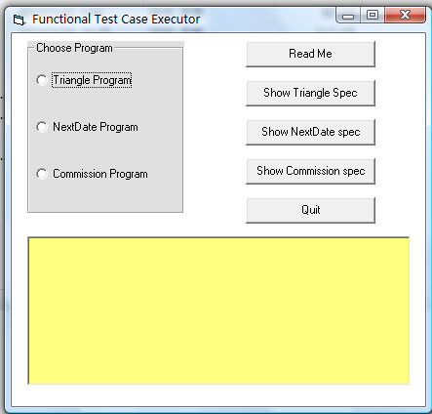
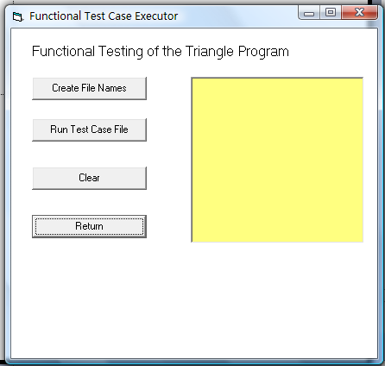
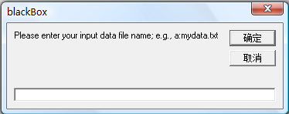
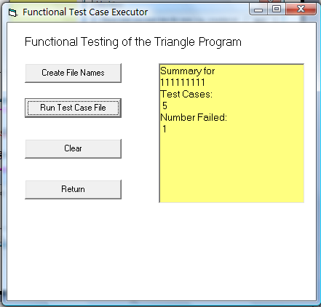
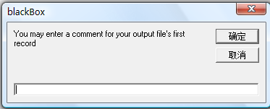
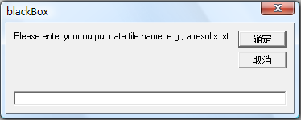
BlackBox.exe的使用
1.
2.
3.
注意：
测试用例文件必须与blackbox.exe在同一目录下；
测试用例文件必须严格按规定格式书写；
输入测试用例文件名
输入测试用例文件名
输入测试用例文件名
6.
注意：
输出文件与blackbox.exe在同一目录下；
输入说明“学号+三角形练习”
注意：
输出文件与blackbox.exe在同一目录下；
输入文件名“三角形+学号+姓名”
4.
4.
4.
4.
5.
4.
5.
5.
5.
输入输出文件名
输入输出文件名
输入输出文件的说明
输入输出文件名
输入输出文件的说明
输入输出文件的说明

Slide 65
等价类测试的类型
根据测试时基于单缺陷还是多缺陷。等价类可划分为弱、强两种
根据是否考虑无效值，等价类又可划分为一般和健壮两种
 | 弱 | 强
一般 | 弱一般等价类 | 强一般等价类
健壮 | 弱健壮等价类 | 强健壮等价类

Slide 66
设F实现为一个程序，则输入变量x1和x2拥有以下边界以及边界内的区间：
a≤x1 ≤d，区间为[a,b), [b,c), [c,d]
e ≤x2 ≤g，区间为[e,f), [f,g]

Slide 67
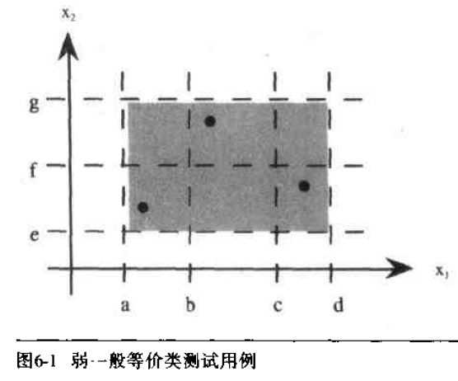
弱一般等价类
覆盖所有有效等价类
没有考虑无效等价类

Slide 68
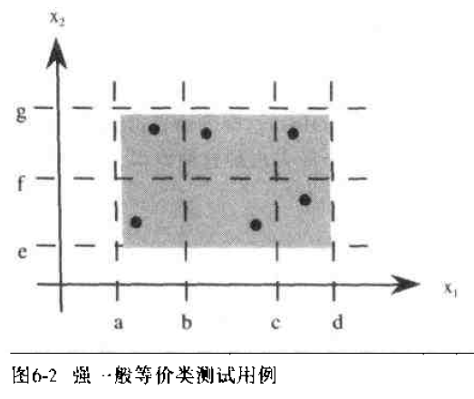
强一般等价类
有效测试用例为所有有效等价类的组合
没有考虑无效等价类

Slide 69
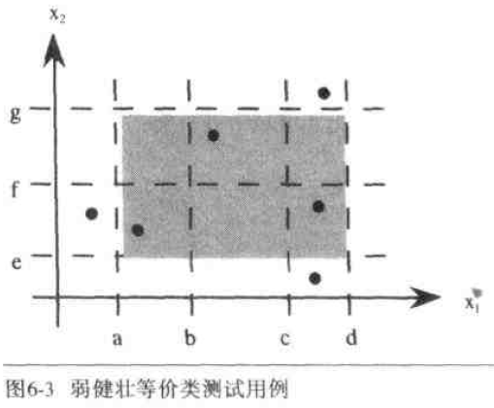
弱健壮等价类
覆盖所有有效等价类
覆盖所有无效等价类

Slide 70
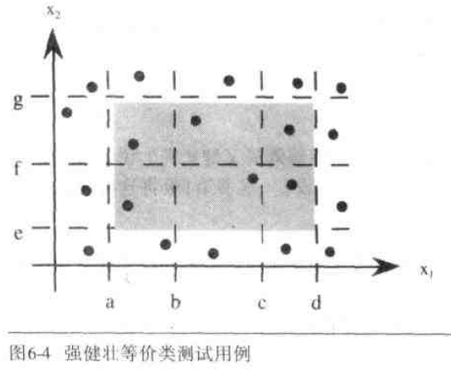
强健壮等价类
有效测试用例为所有有效等价类的组合
覆盖所有无效等价类

Slide 71
 | 弱 | 强
一般 | 弱一般等价类 | 强一般等价类
健壮 | 弱健壮等价类 | 强健壮等价类

Slide 72
测试结束准则
等价类划分测试技术的测试准则（等价类划分覆盖率）可以定义为执行等价类的数量与总共描述的等价类数量之比。
等价类划分覆盖率=(执行等价类的数量/总的等价类数量) ×100%

Slide 73
覆盖率决定测试的完备性
测试对象计划测试的越彻底，需要的覆盖率就越高。
事先定义的覆盖率：
  测试活动是否足够的标准
  测试强度是否达到要求的指标
由此，也可看出标识等价类的重要性。
只有充分地分析了需求并认真构建了等价类，利用等价类技术生成的测试用例才是优秀的。

Slide 74
等价类划分技术的价值
等价类划分技术不仅仅用来确定方法和函数的输入和输出，也可以用来准备中间值、状态、与时间相关的值（如事件之前或之后的值）以及接口参数等。
因此，这种方法可以用在系统测试、集成测试和组件测试中。
等价类技术是一种非常强大的技术

